Slide 1
基盤地図情報の活用
中村 憲

Slide 2
基盤地図情報とは
国土地理院が整備
様々な機関が作成した地図データを統一フォーマットでネット上で公開
無料(登録必要)
OCAD等で利用するためには形式を変換する必要あり
公開範囲は順次拡大中
GPSとの相性もいい(リアルワールド座標)

Slide 3
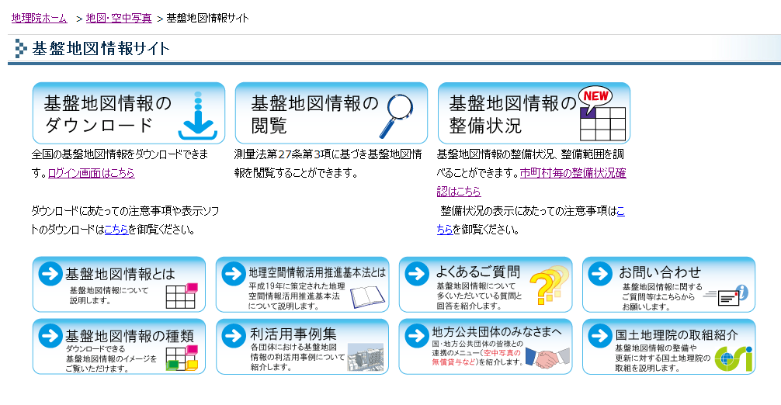
基盤地図情報で検索

Slide 4
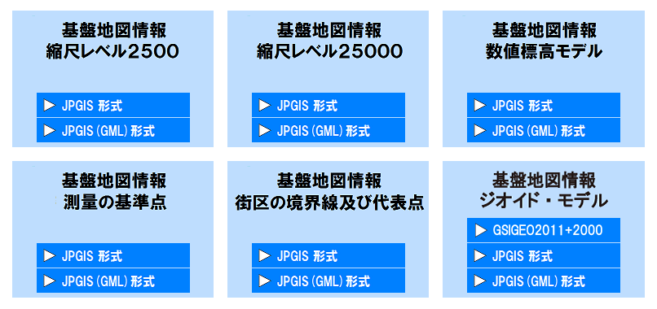
公開されているデータ
JPGISとJPGIS(GML)には内容での差はなし

Slide 5
公開されているデータ
縮尺レベル2500：市町村発行の都市計画図がベース
縮尺レベル25000：国土地理院発行の地形図がベース（全国整備）
※↑2つには等高線データは含まれず
数値標高モデル 10mメッシュ：地形図（DEM10B）か 火山基本図(DEM10A)がベース（全国整備） 5mメッシュ：航空レーザ測量がベース(一部写真測量) (主要都市＋1級河川の周りが多い)
その他はあまり地図調査には使わないと思われる

Slide 6
OCADに取り込むために
基盤地図情報閲覧コンバートソフト
→国土地理院が配布
→地図をshape形式、標高メッシュをxyz形式で出力できる
VectorMapMaker
→フリーソフト
→dxf形式で出力できる
基盤地図情報メッシュ変換(日下さんが使ってました)

Slide 7
OCADに取り込むために
基盤地図情報(.zip)
基盤地図情報
閲覧コンバータ
基盤地図情報
メッシュ変換
Vector Map Maker
shapeファイル
XYZファイル
dxfファイル
XYZファイル
Excel等で編集
標高データ
地図データ
Professional版のみ
OCAD

Slide 8
落としてくるべきデータ(2500or25000)
△行政区画の境界線及び代表点
(地図には使わないが範囲指定に便利)
○道路縁
○軌道の中心線
☓標高点(標高は数値標高から)→25000では等高線データ
○水涯線
○建築物の外周線
☓市町村のまち若しくは境界線(ry
○海岸線

Slide 9
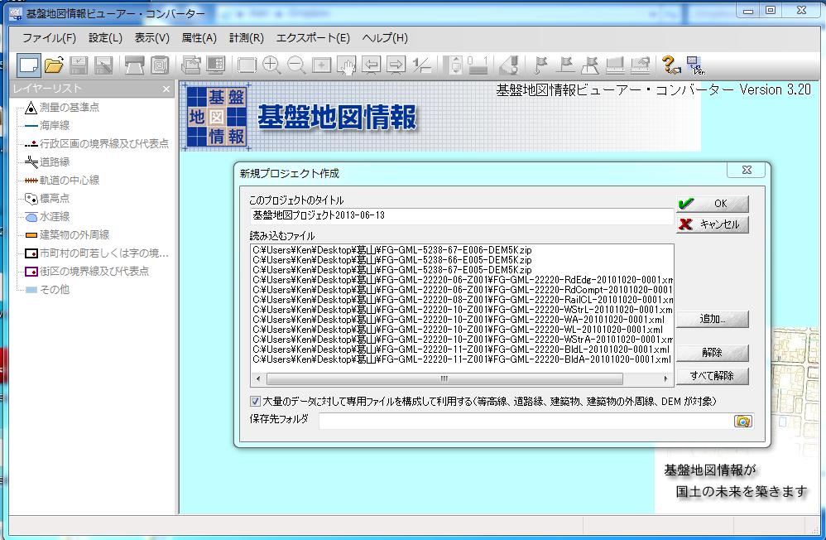
基盤地図情報閲覧コンバータ
基盤地図情報ダウンロードサービスの ページの下の方からDL
落としてきたファイルを
追加(zipのままでOK)

Slide 10
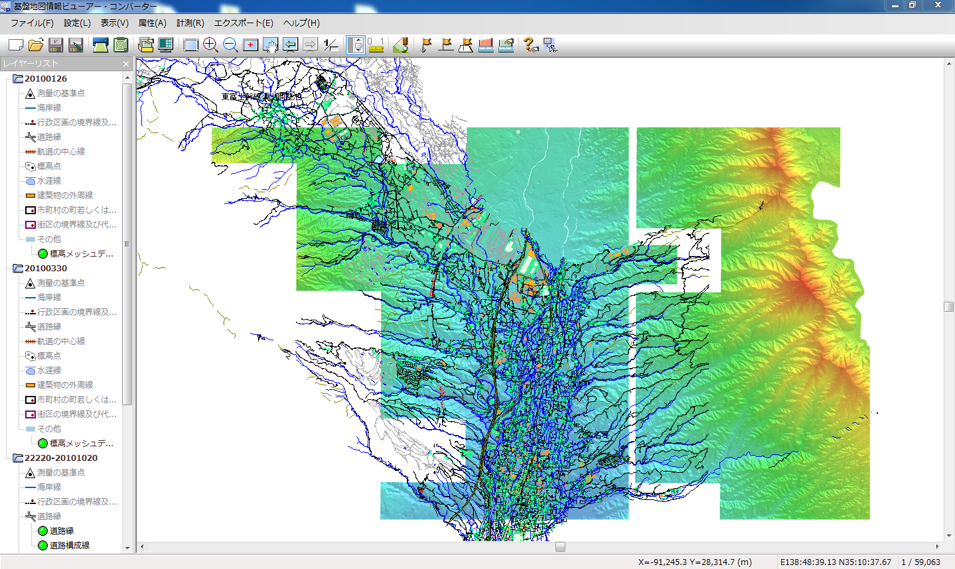
（データ量が多いと重い…）

Slide 11
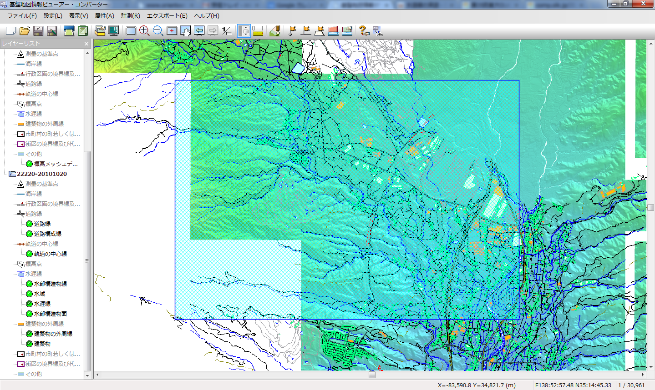
エクスポート→矩形領域設定で 必要な領域を指定

Slide 12
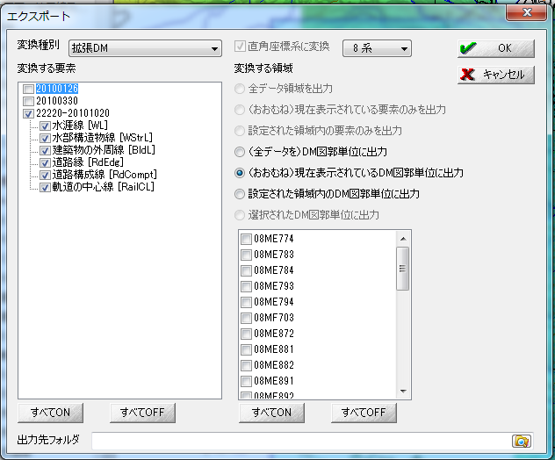
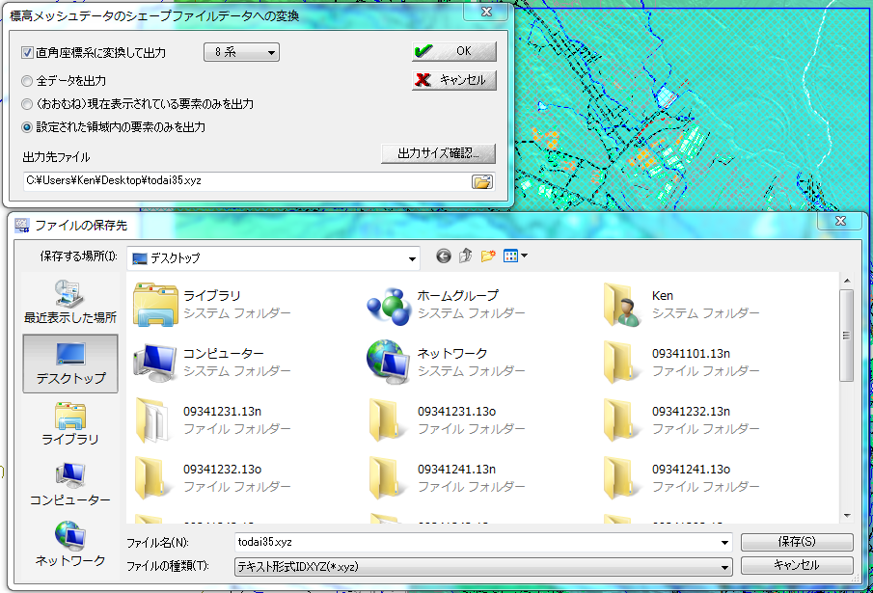
地図情報をshapeファイルで
エクスポートする場合
標高メッシュをOCAD向けに
出力する場合
xyz形式にする

Slide 13
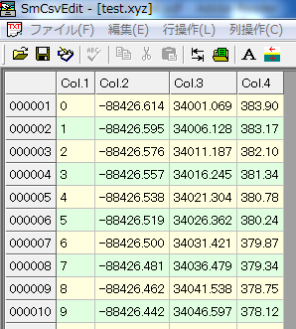
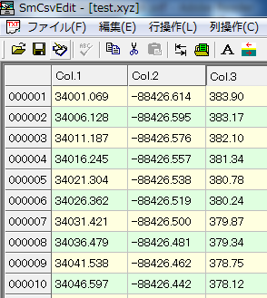
出力したxyzデータの編集
コンバータから出力したデータはそのままではOCADで使えない…
10mメッシュならExcelで編集可能だが、5mでは、データ量が多く 開けないことも->SmCsvEditなどのソフトで編集
いらない（削除）
逆にする

Slide 14
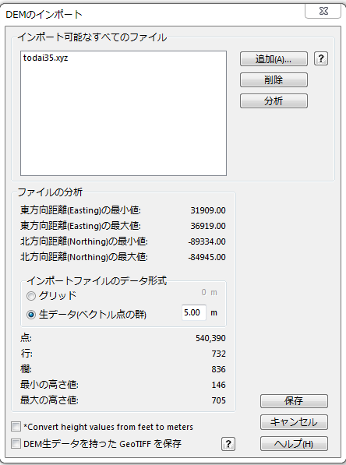
OCADで読み込める
追加→分析→保存
メッシュの大きさを入力(5or10)
この後,DEM→等高線の作成でコンタが任意間隔で作れる

Slide 15
VectorMapMakerの使い方
ダウンロードした基盤地図情報のデータを、
VectorMapMakerフォルダ下のフォルダの中に入れる

Slide 16
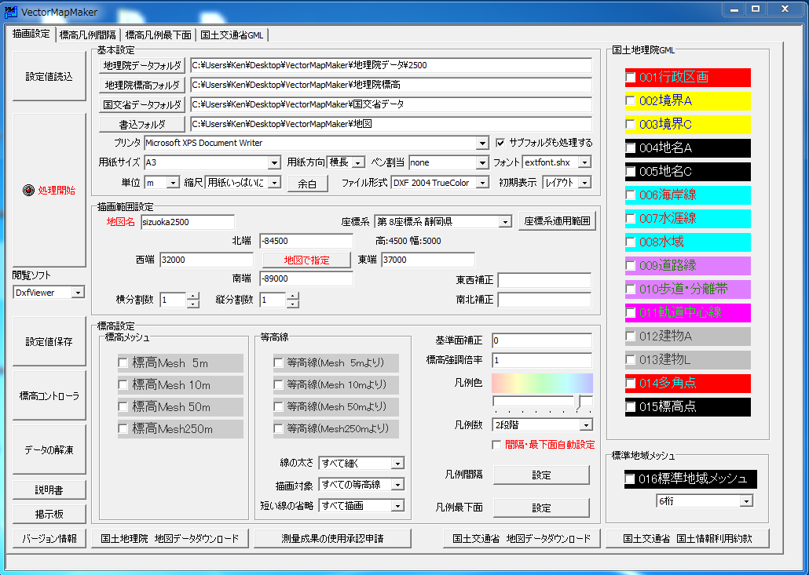
VectorMapMakerを開きます
さっきデータを入れたフォルダを指定
出力したいデータの種類を選択
範囲を指定する
（平面直角座標系で）

Slide 17
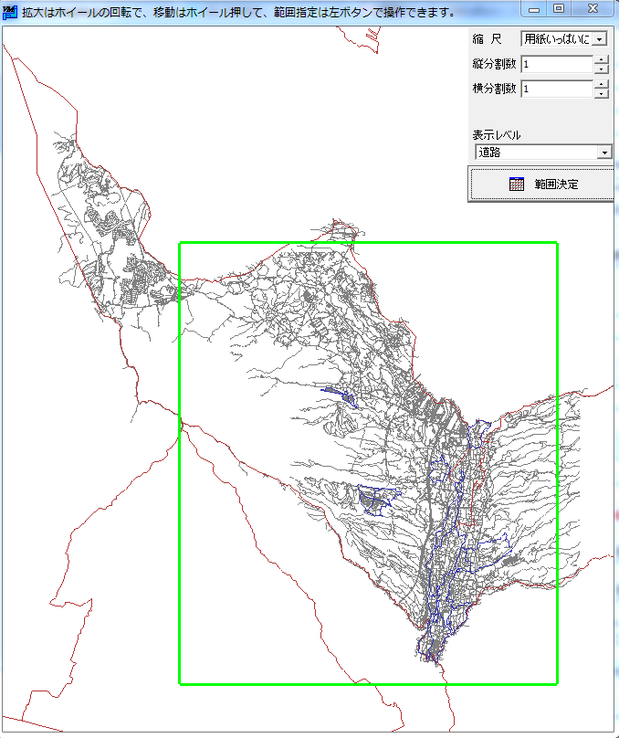
「国土地理院データフォルダ」の中に
25000の行政区画の境界線データを仕込んでおくと、範囲指定の際に
市町村の境が表示されて便利

Slide 18
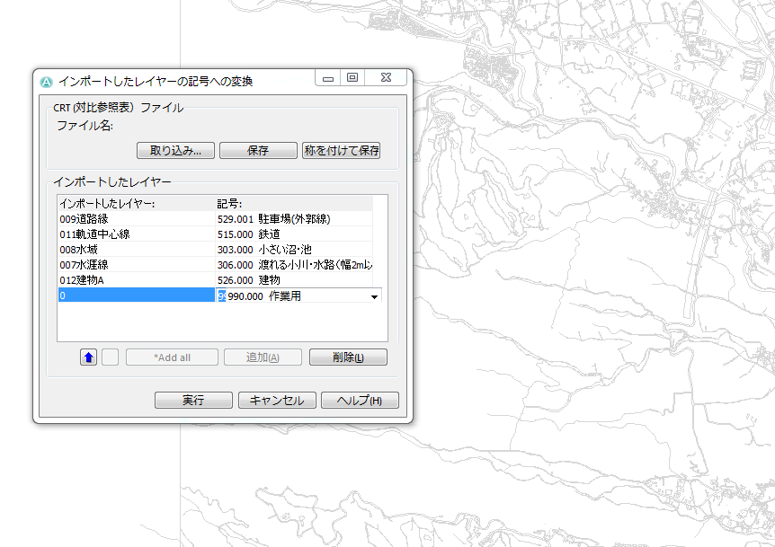
OCADにインポート
リアルワールド座標で正しく設定する
「インポートしたレイヤーの記号への変換」 （バージョンによって名前が違うかも…）
作成したら、scrファイルを保存しておくと、次回以降便利

Slide 19
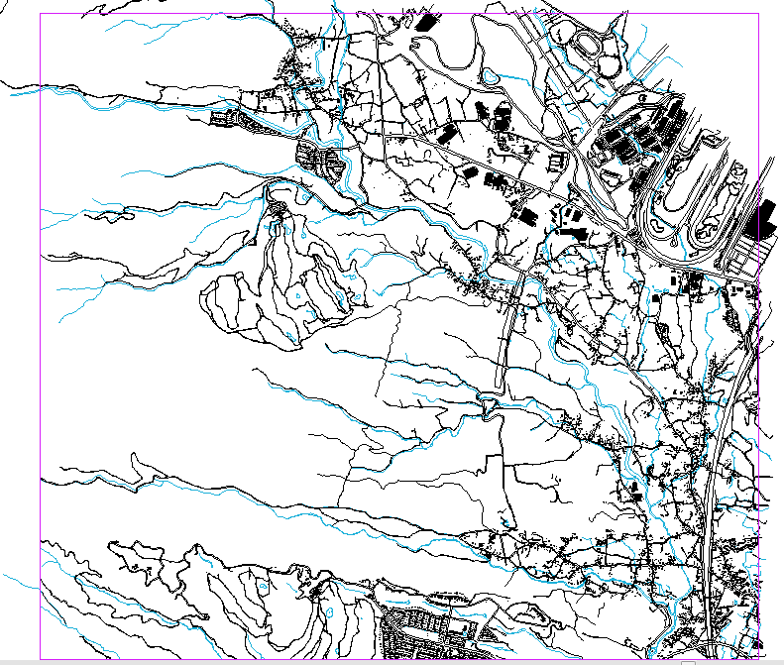
適当な記号に置き換え

Slide 20
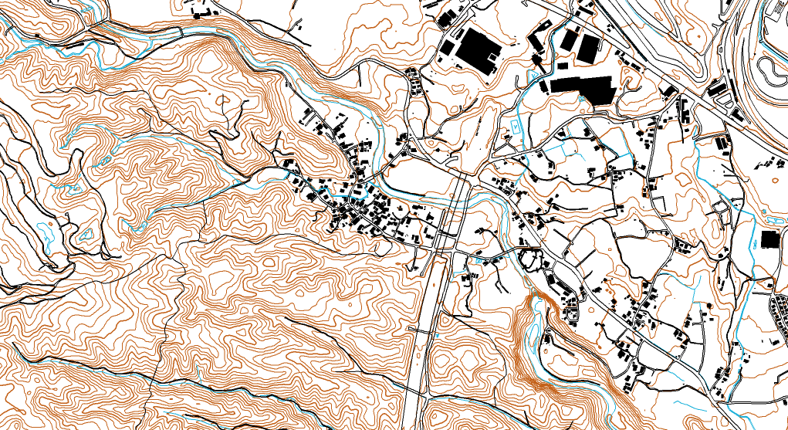
等高線と合わせてみると
もうオリエンテーリングができそう…

Slide 21
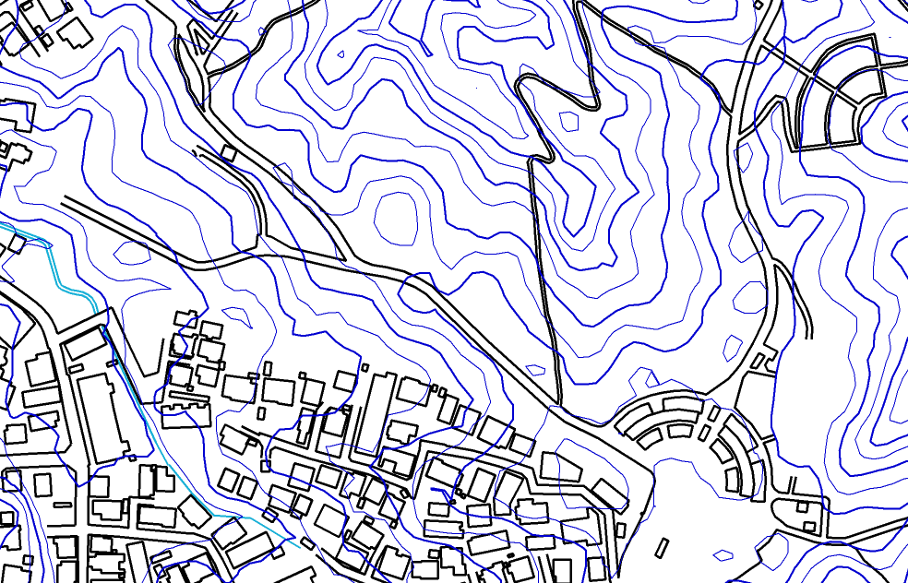
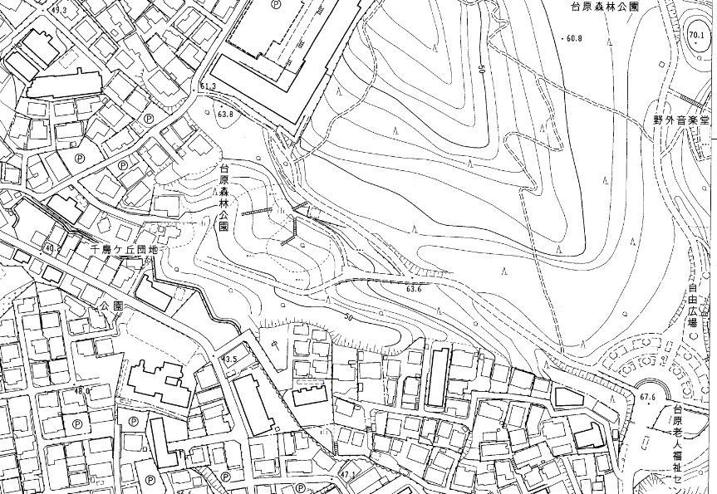
階段、植生界、崖など
一部の記号が消滅

Slide 22
QGISを使った等高線の作り方(概要)
DEMからの等高線作成はOCAD10以降の機能
OCAD10以前の場合は、QGISを使うという手も 少し大変…
FGDEMConv(フリーソフト)で、基盤地図情報をGeoTiffに変換 （VB6(SP6)ランタイムってのをいれないといけない？）
QGISで等高線を書く(ラスター→推測→等高線)
入力ファイルのパスに日本語があるとダメ？
Dxfで出力可能
詳しくはhttp://d.hatena.ne.jp/kooi/20110713

Slide 23
補足
xyzファイルを作るのに「基盤地図情報メッシュ変換」というソフトを使うという手もあるようです．
これだとExcelで編集する手間がないみたいです．
データ変換のやり方はいろいろあるかもです．

